Slide 1
PROBLEMAS DE APRENDIZAJE
Aurora Frías
Alicia Guerra
Karla Carrillo
Beatriz Elizondo
Leobardo Treviño
Profesor: Fausto Presutti
FLORENCIA 2010

Slide 2
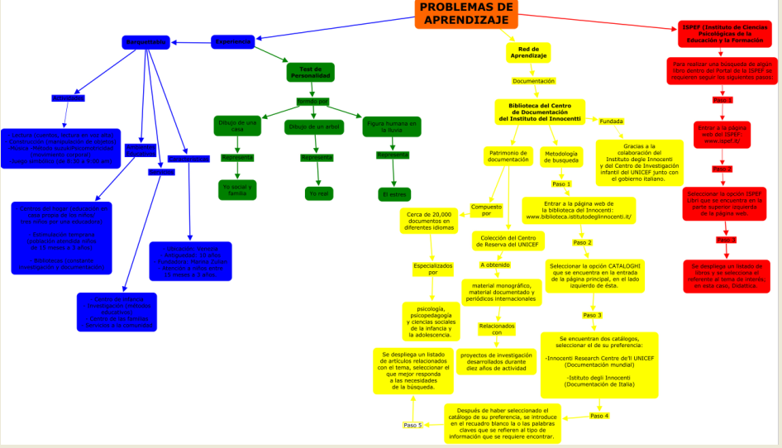

Slide 3
INDICE
Experiencia
Visita Barchetta Blu (Venezia)
Test de Personalidad
Red de aprendizaje
Visita a biblioteca/ centro de
Documentación del Instituto del Innocenti
I.S.P.E.F. (Instituto de CienciasPsicológicas
de la Educación y la Formación)

Slide 4
EXPERIENCIA
“BARCHETTA BLU”

Slide 5
EXPERIENCIA “Barchetta Blu”
Un grupo de alumnos asistieron a Venezia a conocer La Asociación “Barchetta Blu” la cual tiene presenta las siguientes características:
Ubicado en Venecia, Italia
Su Antigüedad: 10 años
Fundadora: Marina Zulian
Es uno de los mejores Centros para la Infancia en Italia.
Atención a niños entre 15 meses a 3 años.

Slide 6
EXPERIENCIA “Barchetta Blu”
Servicios
Centro de Infancia
Investigación (métodos educativos)
Centro de las Familias
Servicios a la Comunidad

Slide 7
EXPERIENCIA “ Barchetta Blu”
Ambientes Educativos
Centros del hogar (educación en casa propia de los niños/ tres niños por una educadora)
Estimulación temprana (población atendida niños de 15 meses a 3 años)
Bibliotecas (constante investigación y documentación)
Actividades
Lectura (cuentos, lectura en voz alta)
Construcción (manipulación de objetos)
Música
-Método Suzuki
Psicomotricidad (movimiento corporal)
Juego simbólico (de 8:30 a 9:00 am)

Slide 8
EXPERIENCIA “ Test de Personalidad”
Tenemos una bilógica: Lógica de Conocimiento y Lógica de Imaginación
Tres test de Personalidad:
Casa- Yo Social
ÁRBOL- Yo Interior
Figura Humana en la Lluvia- Yo Real, Lluvia- Estres
Existen dos modelos en la Ciencia de la Psicologia:
Cultural – Imaginaciòn (simbòlico)
Conocimiento– Ciencia

Slide 9
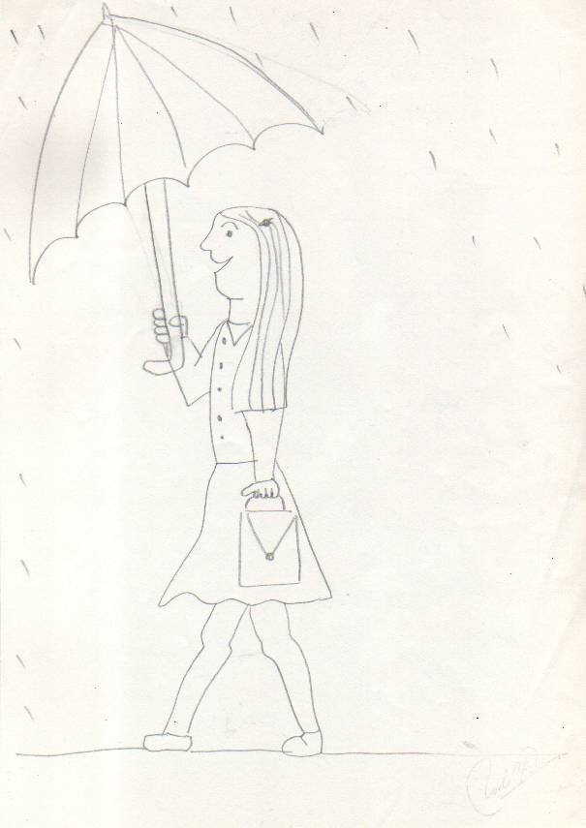
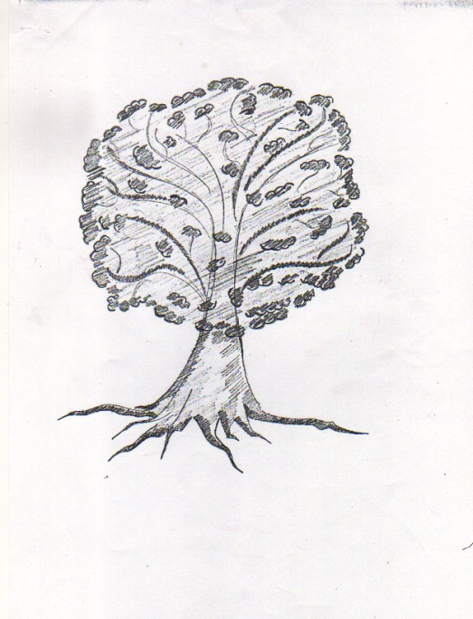
EXPERIENCIA “Test de Personalidad”
Ejemplos:

Slide 10
Resultado de test de leo, karla y lichis con foto de cada quien y foto de test

Slide 11
RED DE APRENDIZAJE
Biblioteca del Innocenti

Slide 12
RED DE APRENDIZAJE “Biblioteca del Innocenti”
Introducción
La Biblioteca Innocenti, fue fundada gracias a la colaboración del Instituto degli Innocenti y del Centro de Investigación infantil del UNICEF junto con el Gobierno Italiano. Esta colaboración ha dado lugar al desarrollo de grandes proyectos y publicaciones, ayudando a aumentar la
sensibilización acerca de la condición de la Infancia y sus
derechos en Italia y en el Mundo.
Se cuenta con documentos digitales y en papel.

Slide 13
RED DE APRENDIZAJE “Biblioteca del Innocenti”
Patrimonio de documentación
- Compuesto por cerca de 20,000 documentos en diferentes idiomas tanto nacionales como internacionales (italiano, inglés, francés y alemán) especializados en psicología, psicopedagogía y ciencias sociales de la infancia y la adolescencia.
La colección del Centro de Reserva del UNICEF a obtenido material monográfico, material documentado y periódicos internacionales relacionados con proyectos de investigación desarrollados durante diez años de actividad.

Slide 14
RED DE APRENDIZAJE “Biblioteca del Innocenti”
Para lograr obtener algún tipo de documentación es importante seguir los pasos de la Metodología de Búsqueda
( ¿cómo realizar una búsqueda?)

Slide 15
RED DE APRENDIZAJE “Biblioteca del Innocenti”
PASO 1
Entrar a la página web de la biblioteca del Innocenti:
www.biblioteca.istitutodeglinnocenti.it/
PASO 2
Seleccionar la opción CATALOGHI que se encuentra en la entrada de la página principal, en el lado izquierdo de ésta.

Slide 16
RED DE APRENDIZAJE “Biblioteca del Innocenti”
PASO 3
Se encuentran dos catálogos, seleccionar el de su preferencia.
Innocenti Research Centre de’ll UNICEF
(Documentación mundial)
Istituto degli Innocenti
(Documentación de Italia)

Slide 17
RED DE APRENDIZAJE “Biblioteca del Innocenti”
PASO 4
Después de haber seleccionado el catálogo de su preferencia, se introduce en el recuadro blanco la o las palabras claves que se refieren al tipo de información que se requiere encontrar.
PASO 5
Se despliega un listado de artículos relacionados con el tema, seleccionar el que mejor responda a las necesidades de la búsqueda.

Slide 18
RED DE APRENDIZAJE “Biblioteca del Innocenti”
Conclusión
Gracias a la documentación que se tiene en la “Biblioteca del Innocenti” es que se puede constatar la existencia e importancia de los diferentes proyectos innovadores que se realizan dentro de Italia y en el mundo, que brindan información para comprender problemáticas y que despiertan el interés por crear proyectos que faciliten la información sobre la infancia en todo el mundo.

Slide 19
I.S.P.E.F. (Instituto de Ciencias Psicológicas de la Educación y la Formación)
Para realizar una búsqueda de algún libro dentro del Portal de la ISPEF se requieren seguir los siguientes pasos:
PASO 1
Entrar a la página web del ISPEF ( Instituto de Ciencias Psicológicas de la Educación y la Formación)
www.ispef.org/

Slide 20
I.S.P.E.F.
PASO 2
Seleccionar la opción ISPEF Libros que se encuentra en la parte superior izquierda de la página web.
PASO 3
Se despliega un listado de libros y se selecciona el referente al tema de interés; en esta caso, Didactica o Educacion.

Slide 21
ISPEF
Conclusión
Es importante reconocer el trabajo que realiza el Instituto de Ciencias Psicológicas de la Educación y la Formación, de publicar por medio electrónico, libros escritos por Doctores especialistas en educación, formación, psicología etc, esto nos facilita la recopilación de información importante, además despierta un constante interés por la investigación, principalmente a nivel mundial.

Slide 22
Foto de grupo o nosotros en florencia!!!

